Slide 1
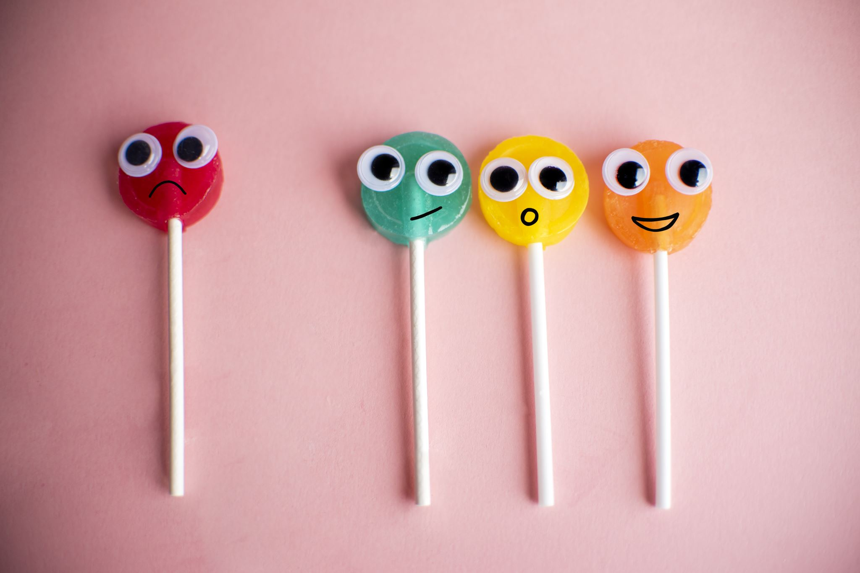
Kaveri- ja jämäkkyystaidot 7lk
Mukaillen SPR:n Kaveritaitoja-ohjelmaa ja MLL:n Yksilöohjauksen opas kiusaamista kokeneen nuoren tukemiseen

Slide 2
Tää on mun paikka -harjoitus

Slide 3
Katsokaa seuraava video:
Kaveritaitoja–ohjelma (sproppimateriaalit.fi)

Slide 4
:
Tarkastelkaa seuraavaa listaa ja käykää keskustellen läpi esimerkkitilanteita, missä voisit kyseistä taitoa tarvita:
Yhteistyötaidot (toisten huomioiminen, kannustaminen, kiittäminen, keskusteleminen, kritiikin antaminen ja vastaanottaminen)
Neuvottelutaidot (erilaisten näkökulmien hyväksyminen ja kunnioittaminen, mielipiteen ilmaisu rakentavasti)
Empatiataidot (kuuntelemisen taito, kyky olla läsnä, kohdata ja ymmärtää toisen kokemusta)
Ristiriitojen ratkaisutaidot (kyky pyytää ja antaa anteeksi, rakentava vuorovaikutus toisten kanssa, kuuntelemisen taito)
Jämäkkyys (vastuun ottaminen omista tarpeista ja oman tahdon ilmaisemisesta, osaa sanoa EI, uskaltaa tuoda esiin mielipiteensä)
Taito pyytää apua (taitoa hakea apua, osaa tukea kaveria)
Lojaalius toisia kohtaan (ei kerrota salaisuuksia, luottamus)
Muista, että kaikkia taitoja voi opetella!
Kaveritaitoja–ohjelma (sproppimateriaalit.fi)

Slide 5
Jämäkkyysharjoituksia:

Slide 6
Yksi parhaimmista kavereistasi haukkuu toista kaveriasi. Lähdetkö mukaan haukkumiseen? Onko helppoa olla lähtemättä? Mitä teet?
Mikä tässä tilanteessa olisi jämäkkää toimintaa ja mikä ei?

Slide 7
Kaupassa kaverisi yllyttää sinua varastamaan suklaapatukan, mutta et haluaisi varastaa. Mitä teet?
Mikä tässä tilanteessa olisi jämäkkää toimintaa ja mikä ei?

Slide 8
Kaverisi pyytää usein sinua tekemään hänen puolestaan asioita, kuten läksyjä. Et haluaisi toimia näin. Miten kieltäydyt seuraavalla kerralla?
Mikä tässä tilanteessa olisi jämäkkää toimintaa ja mikä ei?

Slide 9
Olet kuullut, että kaverisi puhuu sinusta pahaa ja pahoitat mielesi. Miten sanot asiasta kaverillesi?
Mikä tässä tilanteessa olisi jämäkkää toimintaa ja mikä ei?

Slide 10
Kaverisi päättää lintsata seuraavana päivänä koulusta ja pyytää sinua mukaan. Itse et haluaisi lintsata. Mitä teet?
Mikä tässä tilanteessa olisi jämäkkää toimintaa ja mikä ei?

Slide 11
Jämäkkyystesti

